Slide 1
Initiative Wirtschaft 4.0
Initiative Wirtschaft 4.0

Slide 2
Inhalt
Initiative Wirtschaft 4.0 im Überblick
Förder- und Unterstützungsangebote zu Digitalisierung und Künstlicher Intelligenz
Vernetzung & Informationen

Slide 3
Initiative Wirtschaft 4.0 im Überblick

Slide 4
digital@bw: Die ressortübergreifende Digitalisierungs-strategie
Digitalisierung ist ein zentraler Arbeitsschwerpunkt der Landesregierung.
In dieser Legislatur wird rund 1 Mrd. € in Digitalisierung investiert.
„digital@bw“ ist die ressortübergreifende Digitalisierungsstrategie mit der „Initiative Wirtschaft 4.0“ als wesentlichem Bestandteil.
Justiz
Inneres
Verkehr
Umwelt
MWK
WM
Finanzen
MLR
Soziales
Kultus

Slide 5
Initiative Wirtschaft 4.0: Branchenübergreifende und flächendeckende Förderung der Digitalisierung von KMU
Flächendeckend
Die Initiative Wirtschaft 4.0 fördert die Digitalisierung der Wirtschaft in Ballungsräumen und im ländlichen Raum.
Branchenübergreifend
Die Initiative Wirtschaft 4.0 fördert Digitalisierung für Unternehmen aller Branchen: z. B. Verarbeitendes Gewerbe, Handwerk, Dienstleistungen, IT-Wirtschaft, Hotel- und Gastgewerbe, Handel & Logistik, Kreativwirtschaft.
Kleine und mittlere Unternehmen
Der Fokus liegt auf kleinen und mittleren Unternehmen, dabei sollen neben „digitalen Neulingen“ auch die „digitale Mitte“ und „digitale Pioniere“ gefördert werden.

Slide 6
Initiative Wirtschaft 4.0: „Dach“ und kommunikative Klammer der WM-Aktivitäten der Wirtschaft
Koordinierungsstelle
Partner
Partnerkreis - Spitzenebene
Partnerkreis - Arbeitsebene
Branchenüber-greifende Initiativen
Start-up BW, Internationalisierung sowie Ausbildungsbündnis und Fachkräfteallianz BW
Thematische
Arbeitsgruppen
IT-Sicherheit, Technologie- und Wissenstransfer, Neue Geschäftsmodelle, Wirtschaftsförderung 4.0, Unternehmenskultur 4.0 und Task Force KI
Branchensäulen
Allianz Industrie 4.0
Handwerk 2025
Handel 2030
DL- Wirtschaft 4.0
Kreativ-wirtschaft 4.0

Slide 7
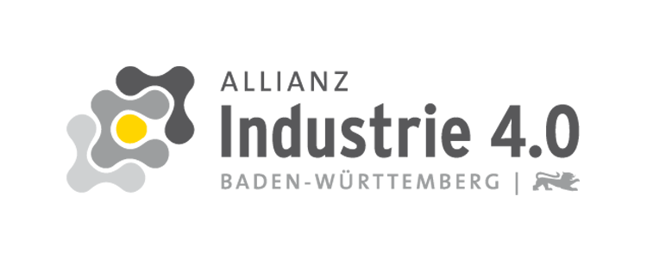
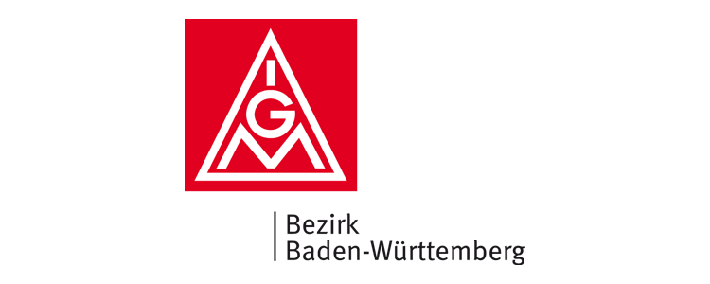
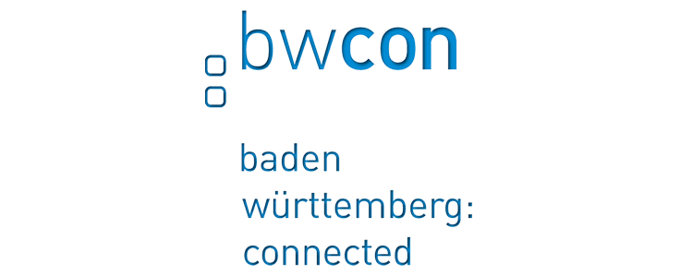
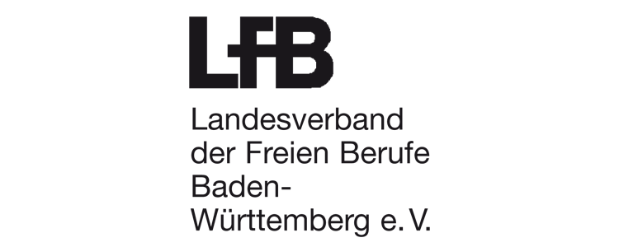
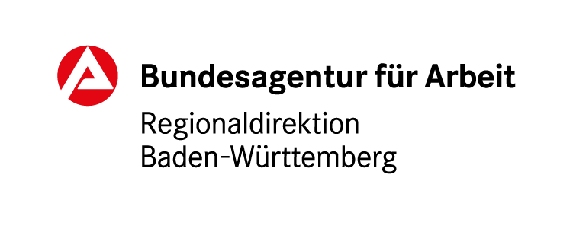
Initiative Wirtschaft 4.0: Viele Partner – eine Stimme für die digitale Wirtschaft in Baden-Württemberg

Slide 8
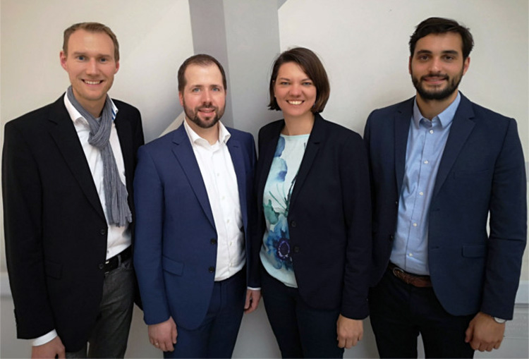
Koordinierungsstelle der Initiative Wirtschaft 4.0: Informations- und Organisationsschnittstelle
Zielsetzung: Bündeln der Aktivitäten unter dem Dach der Initiative Wirtschaft 4.0 zur Digitalisierung der Wirtschaft
Aufgabengebiet: Organisation & Koordination, konzeptionelle sowie inhaltliche Inputs, Kommunikation und Öffentlichkeitsarbeit
Beauftragung/Ausführende: Betrieben von der VDI/VDE Innovation + Technik GmbH in Zusammenarbeit mit der IFOK GmbH im Auftrag des Ministeriums für Wirtschaft, Arbeit und Wohnungsbau Baden-Württemberg
Bildquelle: Koordinierungsstelle

Slide 9
Förder- und Unterstützungsangebote

Slide 10
Den Einstieg bekommen: Industrie 4.0 Scouting
Worum geht es?
Wer wird gefördert?
Industrie 4.0-Scouts helfen interessierten Unternehmen, Potenziale für den Einsatz von Industrie 4.0-Technologien bei sich zu finden und auszuschöpfen.
Industriebetriebe mit bis zu 2.500 Beschäftigten mit Stammsitz in Baden- Württemberg.
Mehr Informationen
Bis zu 6-tägige Beratung, davon 4 ½ Tage im Unternehmen vor Ort.
Die Förderung umfasst maximal 3.000 € Gesamtkosten für Industriebetriebe.
Was wird gefördert?
Wie wird gefördert?

Slide 11
Im Überblick: Die Wirtschaft zielgruppengenau bei der Digitalisierung unterstützen
„Digitale Pioniere“
„Digitale Mitte“
Regionale Digital Hubs und de:hubs
Start-up BW, u. a. mit
Start-up BW Accelerators
Start-up BW Finance
Aktionsprogramm KI
Forschungsprogramm KI
„Digitale Neulinge“
Regionale Digital Hubs und de:hubs
Lernfabriken
Digitale Transferprojekte
Business Innovation Engineering Center
Aktionsprogramm KI
Digitallotsen
Industrie 4.0-Scouting
Digitalisierungsprämie
Digitales Innovationszentrum
Den Einstieg machen
Digitalisierung beschleunigen
Digitalisierung vordenken

Slide 12
Den Einstieg bekommen: Digitales Innovationszentrum
Worum geht es?
Wer wird unterstützt?
Als neutrale und unabhängige Anlaufstelle begleitet das Digitale Innovationszentrum (DIZ) den baden-württembergischen Mittelstand auf dem Weg in die digitale Souveränität.
Kleine und mittlere Unternehmen
Start-ups
www.diz-bw.de | @diz_bw
Workshops zu IT-Sicherheit, Künstlicher Intelligenz, Kreativitätstechniken, Umsetzung digitaler Transformation im Unternehmen
Vorträge und Sensibilisierungs-Events
Vermittlung von Digitalisierungs-Experten
Der Zugang zu den Angeboten des DIZ ist kostenlos.
Was wird angeboten?
Wie wird gefördert?

Slide 13
Digitalisierung beschleunigen: Regionale Digital Hubs
Worum geht es?
1 DIGIHUB Südbaden
2 Digital Hub kurpfalz@bw
2 Digital Hub Nordschwarzwald
3 Digital Hub Region Bruchsal HubWerk01
4 Digital Mountains St. Georgen
5 Digitalisierungs-zentrum Ostwürttemberg (DigiZ)
6 Digitalisierungs-zentrum Ulm | Alb-Donau | Biberach
7 DNS – Digital Hub Neckar-Alb und Sigmaringen
8 Heilbronn-Franken Connected (hfcon)
9 ZD.BB – Zentrum Digitalisierung Landkreis Böblingen
Vor Ort informieren und experimentieren – Die regionalen Digital Hubs sind regionale Anlaufstellen für KMU aller Branchen bei Fragen zur Digitalisierung und bieten Experimentierräume, um gemeinsam mit Start-ups und Forschung die Entwicklung neuer Geschäftsmodelle und sonstiger digitaler Projekte voranzutreiben.
Gesamtfördersumme für die regionalen Digital Hubs liegt bei 10 Mio. €.
Wo und wie wird gefördert?
www.digital-hubs-bw.de

Slide 14
Digitalisierung beschleunigen: de:hubs in Baden-Württemberg
Worum geht es?
de:hub Karlsruhe | Artificial Intelligence
de:hub Mannheim & Ludwigshafen | Digital Chemistry & Digital Health
de:hub Stuttgart | Future Industries
Den Mittelstand zum jeweiligen Themen-schwerpunkt mit neuen Innovations-partnern aus Wissenschaft und Gründerszene zusammenbringen.
Überregionaler und internationaler Anziehungspunkt für Fachkräfte, Start-ups und Forschung.
Für die Förderung der drei baden-württembergischen de:hubs stehen Mittel in Höhe von rund 2,2 Mio. € zur Verfügung.
Wo und wie wird gefördert?
www.digital-hubs-bw.de

Slide 15
Digitalisierung beschleunigen: Lernfabriken 4.0
Worum geht es?
Lernfabriken sind verkettete Anlagen, in denen digital vernetzte Produktionsprozesse für die berufliche Aus- und Weiterbildung abgebildet sind.
Eingerichtet an beruf-lichen Schulen dienen sie der Vorbereitung von Fach- und Nachwuchskräften auf die Anforderungen der Industrie 4.0.
6,8 Mio. € wurden für die Einrichtung der ersten 16 Lernfabriken bereitgestellt.
Mit einer erneuten Ausschreibung fördert das Wirtschaftsministerium derzeit den Aufbau von 21 weiteren Lernfabriken mit 4,8 Mio. €.
Wo und wie wird gefördert?

Slide 16
Digitalisierung beschleunigen: Digitale Transferprojekte
Worum geht es?
Projektbeispiele:
Biberacher Kompetenz- und Technologie-transferzentrum für die Digitalisierung der Bauwirtschaft (FF Hochschule Biberach)
Smart Services für Macher: Wissen über Gestaltung von Smart Services an KMU vermitteln (u.a. über interaktive Website mit
Methodenbaukasten; FF Universität Stuttgart)
IT-Security-Koffer: Transfer von IT-Sicherheitstechniken u.a. durch mobilen Demonstrator (FF FZI)
Förderung innovativer Projekte für den Technologie- und Wissenstransfer in Baden-Württemberg .
Nutzbarmachen vorhandener Erkenntnisse im Bereich Digitalisierung für KMU.
Insgesamt werden 14 Projekte gefördert.
Wo und wie wird gefördert?

Slide 17
Digitalisierung beschleunigen: Business Innovation Engineering Center
Worum geht es?
Wer wird unterstützt?
Das „Business Innovation Engineering Center (BIEC)“ initiiert, fördert und begleitet den Prozess der digitalen Transformation von Unternehmen, insbesondere von kleinen und mittleren Unternehmen.
Unternehmen aller Branchen
www.biec.iao.fraunhofer.de
Unternehmen können an der pilothaften Entwicklung von Lösungen mitwirken und Transferangebote nutzen (z. B. Coachings, Demonstratoren).
Unternehmen werden dabei unterstützt, neue digitale Geschäftsmodelle, digitale Produkte und Dienstleistungen sowie die dazu notwendigen Wertschöpfungssysteme zu entwickeln.
Was wird gefördert?
Wie wird gefördert?

Slide 18
Digitalisierung vordenken: Innovationsfinanzierung 4.0
Worum geht es?
Wer wird gefördert?
Die L-Bank stellt zinsgünstige Kredite für die Finanzierung von Digitalisierungs- und Innovationsvorhaben bereit.
KMU (mit max. 250 Mitarbeitern und 50 Mio. € Umsatz oder 43 Mio. € Bilanzsumme) oder mittelständische Unternehmen (mehrheitl. in Privatbesitz), Jahresumsatz < 500 Mio., Angehörige der Freien Berufe. €
Mehr Informationen
Für KMU: Tilgungszuschuss von 3% bzw. 5% des Kreditbetrags für Darlehen bis 5 Mio. €
Für größere Unternehmen: 3% des Kreditbetrags für Darlehen bis zu 25 Mio. €
Finanzierung für innovative Vorhaben zur Entwicklung von neuen oder verbesserten Produkten oder Prozessen, Digitalisierungs-vorhaben oder Entwicklung und Einführung innovativer Geschäftsmodelle.
Was wird gefördert?
Wie wird gefördert?

Slide 19
Digitalisierung vordenken: Innovationsgutscheine für KMU
Worum geht es?
Der Innovationsgutschein Hightech Digital unterstützt anspruchsvolle Forschungs- und Entwicklungsvorhaben etablierter Unternehmen, die die Realisierung digitaler Produkte und Dienstleistungen zum Ziel haben.
KMU mit max. 100 MA und bis zu 20 Mio. € Umsatz oder Bilanzsumme.
Unternehmen mit max. 250 Mitarbeitern und 50 Mio. € Umsatz oder 43 Mio. € Bilanzsumme, wenn sie ihr Vorhaben mit einem Start-up umsetzen.
Wer wird gefördert?
Mehr Informationen
Gefördert wird die Inanspruchnahme umsetzungsorientierter Dienstleistungen von externen Forschungs- und Entwicklungseinrichtungen sowie Sachkosten, die im Rahmen des Prototypenbaus anfallen.
Zuschuss bis zu 20.000 € (deckt max. 50% der Ausgaben, die dem Unternehmen in Rechnung gestellt werden).
Was wird gefördert?
Wie wird gefördert?

Slide 20
Digitalisierung beschleunigen: (virtuelles) Kompetenzzentrum Markt- und Geschäftsprozesse Smart Home & Living
Worum geht es?
Das (virtuelle) Kompetenzzentrum Markt- und Geschäftsprozesse Smart Home & Living Baden-Württemberg wird relevante Marktpartner dabei unterstützen, den Markt im Themenfeld Smart Home & Living in Baden-Württemberg auf Angebots- und Nachfrageseite zu erschließen.
Wer wird unterstützt?
Insbesondere Handwerk, Wohnungs- und Sozialwirtschaft, Architekten, Planer und Endverbraucher.
Smart Home & Living
Information, Sensibilisierung und Koordinierung regionaler Aktivitäten.
Kommunikationsplattform zu Smart Home & Living
Smart-o-Mat als Beratungshilfe für Anbieter und Kunden
Geschäftsmodell-Inkubator zur Generierung von Geschäftsmodellen zur Markterschließung
Fachforen etc. zum Beispiel für Beschäftigte in Handwerk und Wohnungswirtschaft
Was wird unterstützt?
Wie wird unterstützt?

Slide 21
Künstliche Intelligenz made in BW

Slide 22
Vorreiterregion für Künstliche Intelligenz
Worum geht es?
KI made in Baden-Württemberg
Veröffentlichung KI-Strategiepapier der Landesregierung im November 2018
Ein Maßnahmenpaket der Landesregierung mit Volumen von 20 Mio. € zur Stärkung des KI-Standorts BW wird im März 2019 beschlossen. Die Maßnahmen des Wirtschaftsministeriums umfassen u.a.:
Ein „Aktionsprogramm KI für den Mittelstand“
Sowie ein wirtschaftsnahes Forschungsprogramm
Beim Digitalgipfel 2019 war KI Schwerpunktthema

Slide 23
Im Überblick: Die Kommerzialisierung und Know How Transfer von KI-Lösungen in BW unterstützen
„KI Pioniere“
„KI Fortgeschrittene“
Innovationswettbewerb „KI für KMU“
Projekt Innovationspark KI
KI-Champions
Wirtschaftsnahes Forschungsprogramm
KI-Fortschrittszentrum @ Cyber Valley
„KI Neulinge“
Regionale KI-Labs
Innovationswettbewerb „KI für KMU“
Projekt Innovationspark KI
KI-Fortschrittszentrum @ Cyber Valley
Regionale KI-Labs
KI-Fortschrittszentrum @ Cyber Valley
Projekt Innovationspark KI
Den Einstieg machen
Erste KI-Anwendungen einsetzen
KI-Anwendungen vordenken

Slide 24
KI fördern: Aktionsprogramm KI für den Mittelstand im Überblick
Worum geht es?
Regionale KI-Labore | Informations-, Erprobungs- und Experimentierräume für Unternehmen in der Fläche des Landes.
Innovationswettbewerb KI für KMU | Förderung von Projekten von Unternehmen und Forschungseinrichtungen.
Projekt Innovationspark KI | Machbarkeits-studie zur Prüfung, ob wirtschaftlich tragfähige Umsetzung möglich.
„KI-Champions Baden-Württemberg“ | Auszeichnung für vorbildhafte KI- Unternehmen und Forschungs- einrichtungen.
Anwendung und Kommerzialisierung von KI im Mittelstand branchenübergreifend und schnell vorantreiben.
Durch Leuchtturm-projekte mit internatio-naler Strahlkraft und Maßnahmen, um KMU flächendeckend mit den Möglichkeiten von KI vertraut machen.
Was wird gefördert?

Slide 25
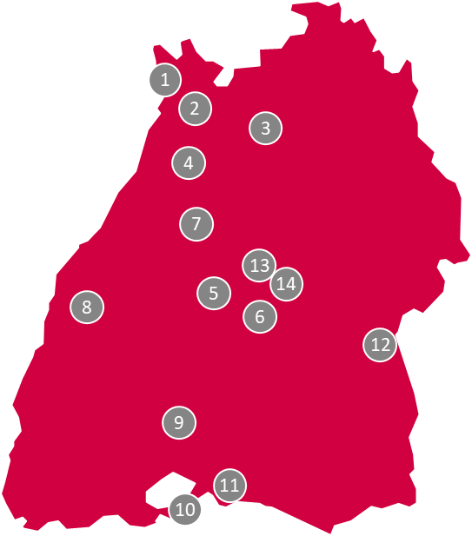
Aktionsprogramm KI für den Mittelstand: Regionale KI-Labs
Worum geht es?
Die regionale Anlaufstellen für KMU aller Branchen helfen mit praxisnahen Anwendungs-beispielen beim Einstieg in die KI. Sie bieten Exper-imentierräume für erste Tests oder Pilotprojekte und für Austausch, rund um das Thema KI. Das Wirtschaftsministerium fördert Aufbau mit 2,3 Mio. €. Die Labs erhalten außerdem Unterstützung durch ein begleitendes KI-Wissenstransferprojekt.
1 KI-Lab Rhein-Neckar (Mannheim)
2 KI-Lab Kurpfalz (Heidelberg)
3 DHBW-HOT-KI (Bad Mergentheim/ Mosbach)
4 HubWerk01:KI (Bruchsal)
5 KI-Lab Region Stuttgart (Böblingen)
6 KI-Checker Neckar-Alb (Reutlingen)
7 KI-Lab Nordschwarzwald (Pforzheim)
8 KI-Lab Südbaden (Offenburg)
9 Künstliche Intelligenz Mountains Labs (Tuttlingen)
10 KI-Lab Bodensee (Konstanz)
11 KI-Lab Allgäu-Oberschwaben (Leutkirch)
12 KI-Lab Ulm | Alb-Donau | Biberach (Ulm)
13 M.Tech KI-Lab mittlere Neckarregion (Stuttgart)
14 AnalyzES! Regionales KI-Lab für KMU (Esslingen)
Wo und wie wird gefördert?

Slide 26
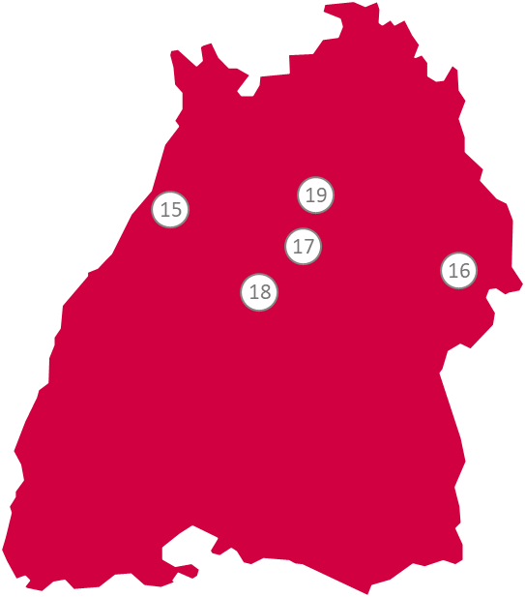
Aktionsprogramm KI für den Mittelstand: Themenspezifische KI-Labs
Worum geht es?
15 Anwendungslabor KI-gestützte Prozessoptimierung (Karlsruhe)
16 Industrienahes KI-Labor für die In-Line-Qualitätskontrolle mittels Deep Learning (Aalen)
17 KI-Lab Animation & VFX (Ludwigsburg)
18 KI-Lab für Erneuerbare Energien (Stuttgart)
19 KI-Labor im Zentrum für Maschinelles Lernen der Hochschule Heilbronn (Heilbronn)
Die themen-spezifischen Anlauf-stellen für kleine und mittlere Unternehmen aller Branchen fokussieren auf konkrete Anwendungs- und Einsatzbereiche der KI. Wie die regionalen Labs auch bieten sie Experimentierräume für erste Tests oder Pilotprojekte und sorgen für Austausch und Vernetzung zu ihrem Themenschwerpunkt.
Wo und wie wird gefördert?

Slide 27
Aktionsprogramm KI für den Mittelstand Gewinner des Innovationswettbewerb „KI für KMU“
Worum geht es?
AI2ISO | Absicherung von Funktionen für das Autonome Fahren
Embedded AI in a Box | energieeffiziente, selbstlernende Nachrüst-Box zur intelligenten Zustandsüberwachung von Maschinen und Anlagen
Magnetresonanz-Analysemethode | automatisierte Analyse von MRT-Aufnahmen im Hinblick auf Veränderungen der Gehirnstruktur bei Patienten mit Multipler Sklerose
HyperSpec | Sortierung von Wertstoffen
KI-basierte Steuerungsarchitektur | Steuerung eines komplexen Intralogistik-Systems
KI-basierte Wartungsoptimierung | vorausschauende Wartung von Blockheizkraftwerken
Mesh AI | Automatisierte Gittergenerierung durch maschinelles Lernen
SimKI | Echtzeitdatenerfassung und Parameterkorrektur mittels einer mit Simulationsdaten angelernten KI
Das Ministerium für Wirtschaft, Arbeit und Wohnungsbau Baden-Württemberg fördert im Rahmen des Innovationswettbewerbs „KI für KMU“ neun Verbundprojekte für den Einsatz von KI im Mittelstand mit insgesamt 2,5 Mio. €.
Wer wird gefördert?

Slide 28
Innovations- und Wertschöpfungszentrum für KI in BW: Innovationspark KI
Zielsetzung
Aufbau eines Innovations- und Wertschöpfungszentrums für KI-basierte Produkte und Dienstleistungen mit überregionaler und internationaler Strahlkraft
Kommerzialisierung von KI in BW weiter steigern durch Ansiedlung KI-affiner Unternehmen, Start-ups, Forschungs- und Transfereinrichtungen, Investoren etc.
Abbildung der kompletten „Wertschöpfungskette“ von Entwicklung, Erprobung, Produktion und Anwendung von KI-Produkten und -Dienstleistungen
Nächste Schritte
Durchführung einer umfassenden Machbarkeitsstudie
Laufzeit der Studie bis voraussichtlich Ende 2020
Wesentliche Entscheidungsgrundlage für Landesregierung zur Realisierung
Klärung u.a. flächenmäßige, technische und infrastrukturelle Anforderungen, tragfähiges Finanzierungs- und Geschäftsmodell, Organisations- und Trägerstrukturen, Verfahren für Standortauswahl
Dazu erfolgen u.a. eine umfassende Befragung und regionale Infoveranstaltungen
Weitere Informationen unter www.innovationspark-ki-bw.de

Slide 29
Aktionsprogramm KI für den Mittelstand Wettbewerb KI-Champions BW
Zielsetzung
KI-Champions aus der Wirtschaft und Forschungseinrichtungen sichtbar machen
Von den Besten anhand konkreter Beispiele für anwendungsorientierte KI-Lösungen lernen
Ein offenes und erfolgreiches KI-Ökosystem in BW unterstützen
Förder-konditionen (aktueller Planungs-stand)
Wettbewerb für Unternehmen und wirtschaftsnahe Forschungseinrichtungen aus BW
Niederschwellig im Verfahren
Bewerbung online bis zum 18. März 2020
Bewertung durch eine Expertenjury

Slide 30
Brückenschlag zwischen Wirtschaft & Wissenschaft: Wirtschaftsnahes Forschungsprogramm
Worum geht es?
Projekt „Kognitive Robotik“ | Erforschung und Entwicklung von Robotern, die auch in komplexen Umgebungen mit unvorher- gesehenen Situationen umgehen können.
Projekt „Mikroelektronik für KI“ | Entwicklung sicherer, lernfähiger und besonders energie-effizienter KI-Chips, die ein elementarer Baustein für die Industrie 4.0 und das Internet der Dinge sind.
Projekt „Intelligente Diagnostik“| Weiter-entwicklung der Technologie zur Erkennung
von Hauttumoren mit Hilfe von KI.
Ziel des Programms ist es, den Wissenstransfer zwischen Wissenschaft und Wirtschaft zu verbessern: Damit sollen modernste KI-Technologien für die jeweiligen Einsatzfelder entwickelt und insbesondere für mittelständische Unternehmen verfügbar sein.
Was wird gefördert?

Slide 31
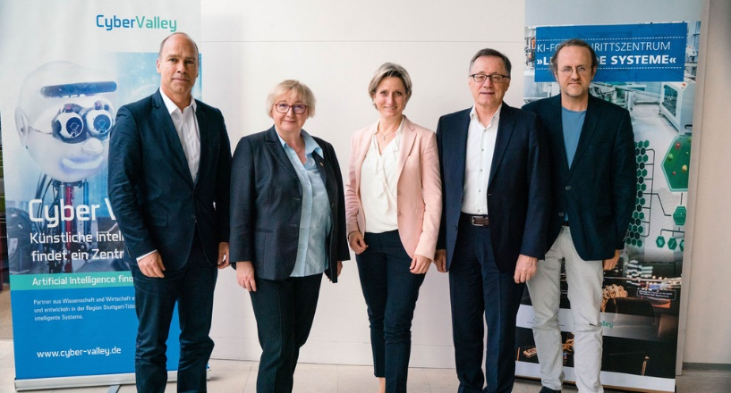
Leuchtturmprojekt: KI-Forschrittszentrum @ Cyber Valley
Das Wirtschaftsministerium Baden-Württemberg und die Fraunhofer-Gesellschaft finanzieren zu gleichen Teilen das KI-Fortschrittszentrum »Lernende Systeme«, das zum 1. Oktober 2019 in das Cyber Valley-Konsortium integriert wurde.
Anwendungsorientierte KI-Forschung | Zwei Säulen: KI im verarbeitenden Gewerbe und KI im Dienstleistungssektor.
Wissenstransfer | Breite Palette an Services für KMU - vom Tag der offenen Tür im Labor über individuelle Quick Checks und Explorationsprojekte bis hin zu permanenten Unternehmenslabors – zum Teil finanziert aus dem Budget des Zentrums.
Enge Zusammenarbeit mit Cyber Valley | ForscherInnen arbeiten eng zusammen und schlagen eine Brücke von der akademischen Spitzenforschung zur kommerziellen Anwendung in KMU.

Slide 32
Vernetzung & Informationen

Slide 33
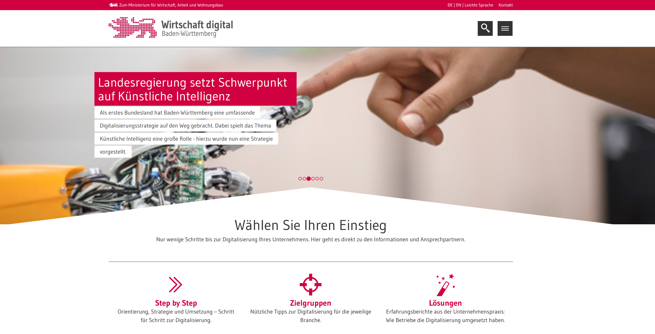
Den Überblick behalten: Das Online-Informationsportal „Wirtschaft digital BW“
www.wirtschaft-digital-bw.de

Slide 34
Digitalgipfel 2020: Die zentrale Spitzenveranstaltung der Initiative Wirtschaft 4.0 zum Thema Digitalisierung
Größer. Inspirierender. Zukunftsweisender.
FOLGEN SIE DEN AKTUELLEN NEWS ZUM GIPFEL AUF!
LinkedIn / XING / Facebook / Twitter / Instagram
oder unter www.wirtschaft-digital.de
Bildquelle: KD Busch

Slide 35
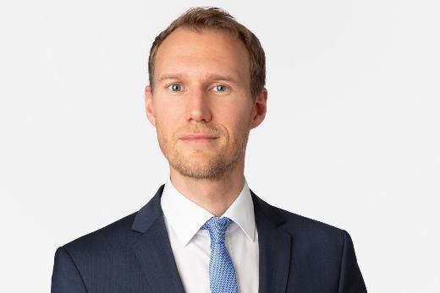
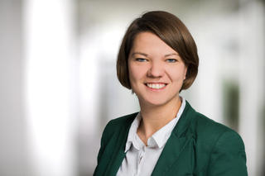
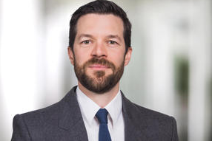
Kontakt zur Koordinierungsstelle Wirtschaft 4.0
Janina Henning
Mobil: +49 160 97828515
E-Mail: henning@iw40-bw.de
Kommunikation
Bernhard Grieb
Telefon: +49 711 658355-14 E-Mail: grieb@iw40-bw.de
Allgemeine Koordination, Arbeitsgruppen, Fachthemen
Paul Möhlmann
Telefon: +49 711 658355-18 E-Mail: moehlmann@iw40-bw.de
Allgemeine Koordination
Tobias Wojtanowski
Mobil: : +49 1512 2371661
E-Mail: wojtanowski@iw40-bw.de
Arbeitsgruppen
Fachthemen

Slide 36
Folgen Sie uns auf folgenden Kanälen
Initiative Wirtschaft 4.0
Ministerium für Wirtschaft, Arbeit und Wohnungsbau Baden-Württemberg
LINKED IN
Twitter
XING
Facebook
Instagram
Website
Website

